Slide 1



CHÀO MỪNG QUÝ THẦY CÔ
VỀ DỰ GIỜ THĂM LỚP
Môn Tự nhiên và Xã hội lớp 3
BÀI 8: ÔN TẬP CHỦ ĐỀ TRƯỜNG HỌC(T2)

Slide 2

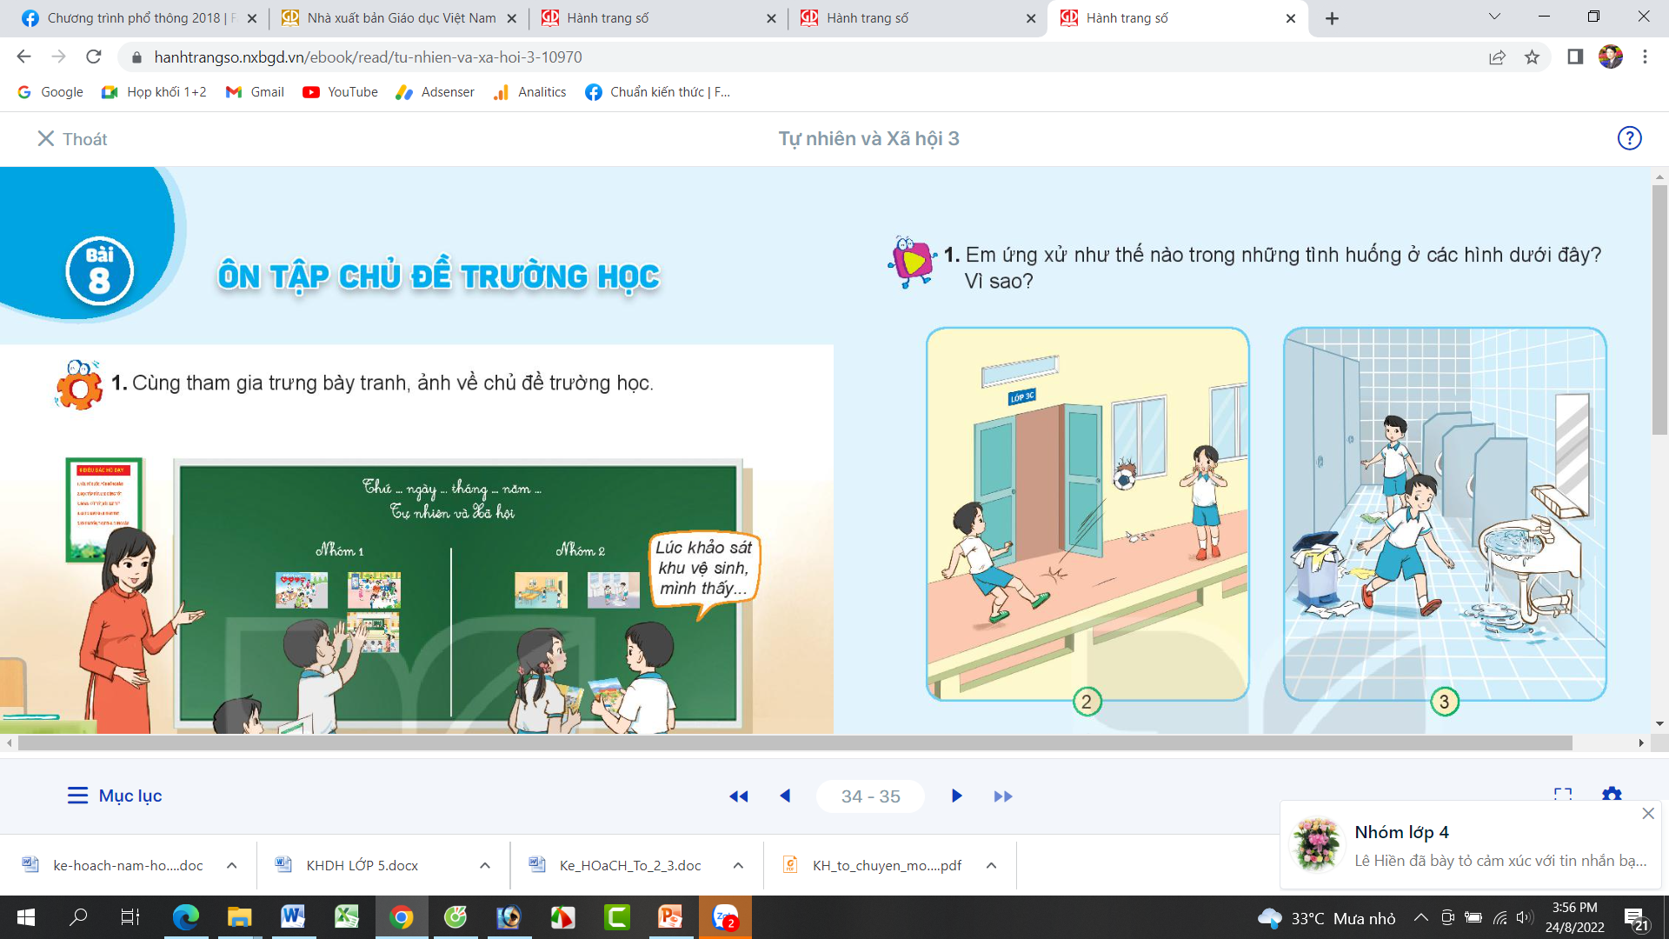
1:Nêu cách ứng xử với các tình huống trong hình.
1. Em ứng xử như thế nào trong những tình huống ở các hình dưới đây? Vì sao ?
- TH 1: Các bạn đá bóng làm vỡ kính trường học.
- Xử lí: Các bạn không được đá bóng ở hành lang lớp học, làm vỡ kính như thế là không gữi gìn cơ sở vật chất của nhà trường, thậm chí gây mất an toàn cho các bạn.

Slide 3
1:Nêu cách ứng xử với các tình huống trong hình.
1. Em ứng xử như thế nào trong những tình huống ở các hình dưới đây? Vì sao ?
- TH 2: Những hành động làm mất vệ sinh trường học.
- Xử lí: Xả rác bừa bãi, rửa tay xong không khóa vòi nước lại làm nước chảy tràn ra ngoài gây mất vệ sinh môi trường học tập, bạn nên khóa vòi nước lại và nhặt rác bỏ vào sọt, sọt đầy rác sẽ đem đổ đúng nơi quy định.

Slide 4
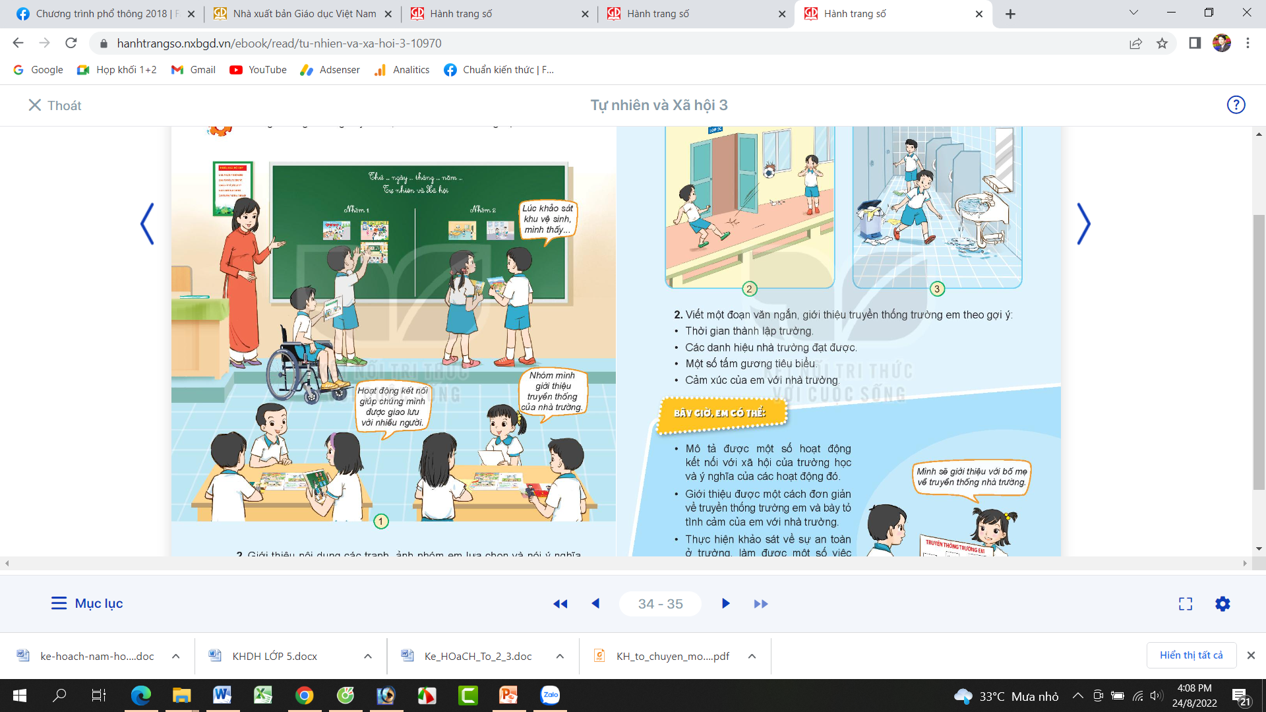
HĐ 2:Viết đoạn văn ngắn.
2. Viết một đoạn văn ngắn, giới thiệu truyền thống trường em theo gợi ý.
"Mỗi ngày đến trường là một ngày vui"- đối với em, ngôi trường chính là nơi lưu giữ những kí ức tốt đẹp của tuổi học sinh. Bởi thế mà ngôi trường luôn là một điều có ý nghĩa đặc biệt, em yêu trường em lắm. Trường của em mang tên trường tiểu học .....

Slide 5
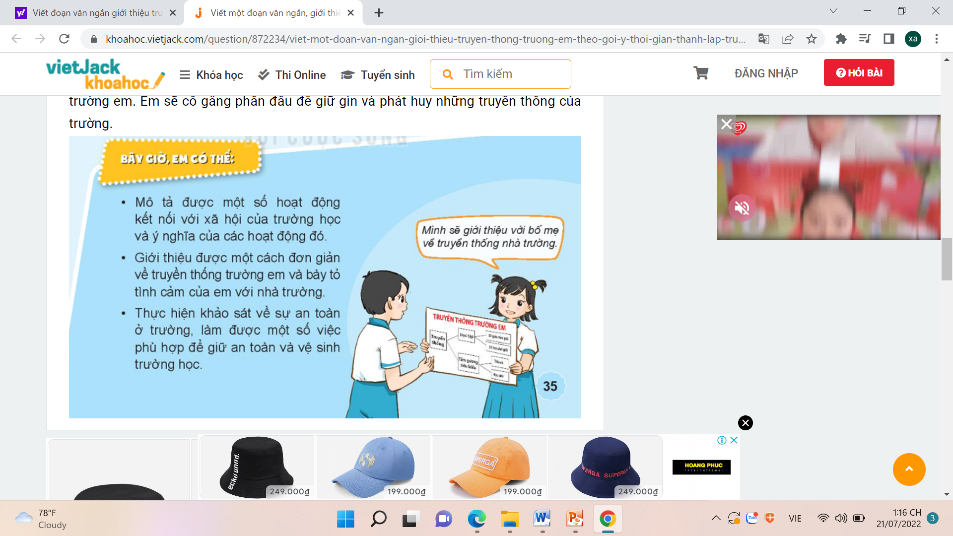

Slide 6

XIN CHÂN THÀNH CẢM ƠN
QUÝ THẦY CÔ GIÁO VÀ CÁC EM

